Slide 1

Quản lý State với Redux
Redux js là một thư viện Javascript giúp quản lý State trong 1 ứng dụng ReactJS.
Redux là bộ đôi kết hợp hoàn hảo với React:
- State của toàn bộ App được chứa trong một object Store duy nhất
- Để thay đổi State của cần phát(dispatch) một Action
- Để chỉ ra cách mà State được biến đổi bởi Action(từ State cũ sang State mới), ta dùng các hàm gọi là Reducers
- Khi một Component “tham gia Redux” thì các state sẽ chuyển thành props

Slide 2
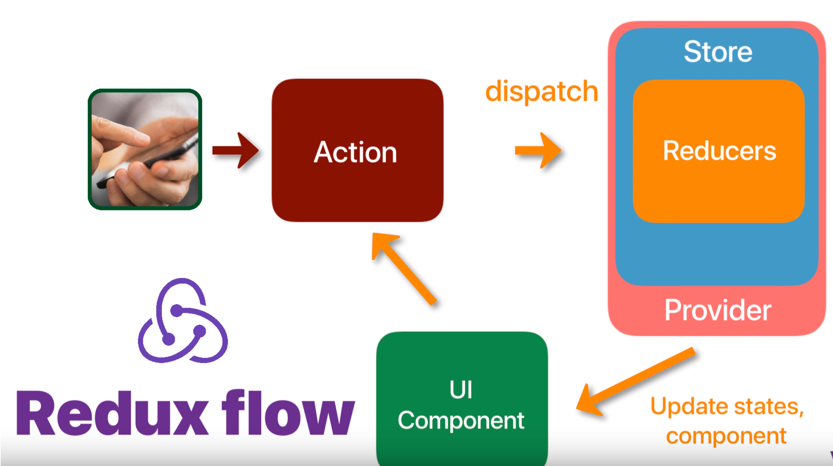
Các thành phần trong Redux
Container

Slide 3
Các thành phần trong Redux
Action: Là nơi mang các thông tin (VD: user bấm nút “Add New Product”) gửi từ App đến Store. Các thông tin này là 1 object(hoặc “arrow function”) mô tả những gì đã xảy ra.
Reducer: Là hàm(functions) xác định State thay đổi như thế nào(từ oldState sang newState).Giả sử App có 2 Models là Products và Users, có các chức năng CRUD(đọc, thêm, sửa, xóa, cập nhật), ta sẽ có 2 Reducers là ProductReducer và UserReducer
Store: Là nơi chứa và quản lý State, cho phép truy cập State qua getState(), update State qua dispatch(action), đăng kí lắng nghe state thay đổi, qua subscribe(listener)
Container: Là các Component, nhưng các state đã được chuyển hết thành các props. Thay vì update state, các Container này sẽ update props khi có action được dispatch
Provider: Tất cả Container “tham gia” Redux phải trở thành con(child) của Provider

Slide 4
Actions trong Redux
Action: Là function trả về object gồm 2 thành phần:
1. type: Kiểu dữ liệu string, là tên của action. VD “ADD_NEW_PRODUCT”
2. Payload, gồm nhiều attribute hoặc đối tượng.VD: productName, year, {productName, year}
VD:
export function addNewProduct(productName, year, description) {
return { type: “ADD_NEW_PRODUCT”, productName, year, description }
}//Hoặc:
const addNewProduct = (newProduct) => {type: “ADD_NEW_PRODUCT”, newProduct}

Slide 5
Reducers trong Redux
Reducers: Là các function với input là “old state”, output là “new state”
function productReducer(state = initialState, action) {
switch (action.type) {
case “ADD_NEW_PRODUCT”:
return Object.assign({}, state, {
products: [...state.todos, {productName: action.productName, year: action.year}]
})
default: //Trường hợp ko có action nào thỏa mãn, “new state” = “old state”
return state
}
}
Có thể chuyển đổi function productReducer thành “arrow function”

Slide 6
Reducers trong Redux
Reducers: Là các function với input là “old state”, output là “new state”
function productReducer(state = initialState, action) {
switch (action.type) {
case “ADD_NEW_PRODUCT”:
return Object.assign({}, state, {
products: [...state.todos, {productName: action.productName, year: action.year}]
})
default: //Trường hợp ko có action nào thỏa mãn, “new state” = “old state”
return state
}
}
Gộp các Reducers: import { combineReducers } from 'redux’
export const rootReducer = combineReducers({productReducer, userReducer})

Slide 7
Store trong Redux
Store: chứa và quản lý State
import { createStore } from 'redux’
import rootReducer from './reducers’
export const store = createStore(rootReducer)
//Thử lấy thông tin các state:
console.log(store.getState())
//Dispatch thử các action:
store.dispatch(addNewProduct(“iphone X”, 2018, “This is a phone”))
//Lưu lại log mỗi lần state thay đổi:
store.subscribe(() => console.log(store.getState()))

Slide 8
Container trong Redux
Container: Component bỏ đi state, thay bằng props
import { connect } from 'react-redux’
class ComponentA extends Component {….}
const mapStateToProps = (state) => ({products: state.products})
const mapDispatchToProps = dispatch => ({
addNewProduct: (productName, year,..)=> dispatch(addNewProduct(productName, year,..))
})
State biến thành props => this.props.addNewProduct(…) export default const connect(mapStateToProps, mapDispatchToProps)(ComponentA)
ComponentA “tham gia Redux”:
<Provider store={store}> < ComponentA /> </Provider>

Slide 9
Async Actions trong Redux
Bản chất là sử dụng linh hoạt các action khác nhau cho Action.
Lúc bắt đầu một hành động async(VD: gọi api lấy dữ liệu từ server), dispatch một Action có tác dụng thông báo với hệ thống Component này đang làm cái gì đó,mất một khoảng thời gian nào đó để Frontend hiển thị LoadingComponent.
Sau khi thực hiện xong tùy vào kết quả thành công hay thất bại dispatch hành động tương ứng để Store update lại state và Frontend update lại view.
Ví dụ về Async Action:
“START_ADD_PRODUCT” : Dispatch trước khi gửi api lấy dữ liệu từ Server
Sau khi hoàn thành, dispatch 1 trong 2 hành động sau đây:
“ADD_PRODUCT_SUCCESS”: lấy dữ liệu thành công, phần payload của action chứa thông tin trả về từ Server
“ADD_PRODUCT_FAILED”: Ko lấy được data, payload chứa thông tin chi tiết về error

Slide 10
Lấy data từ Server
Các phương thức(method) hay sử dụng để giao tiếp với Server:
GET: được sử dụng để lấy thông tin từ sever.VD: danh sách các products, kèm paging
POST: gửi thông tin tới server, thêm dữ liệu. VD: đăng ký user, thêm 1 product vào danh sách
PUT: Cập nhật thông tin của đối tượng.VD: update user profile
PATCH: Cập nhật thông tin object, nếu object chưa tồn tại thì thêm mới .
DELETE: xóa tài nguyên trên server.

Slide 11
Lấy data từ Server với fetch
Gửi data với phương thức GET:
async function getMoviesFromApi() {
try {
let response = await fetch('https://facebook.github.io/react-native/movies.json')
let responseJson = await response.json()
return responseJson.movies
//Có thể dispatch action “GET_MOVIES_SUCCESS” ở đây
} catch (error) {
console.error(error)
//Có thể dispatch action “GET_MOVIES_FAILED” ở đây
}
}

Slide 12
Fetch data với POST method
Gửi data với phương thức POST:
fetch('https://mywebsite.com/endpoint/', {
method: 'POST’,//Làm tương tự với các phương thức PUT, DELETE
headers: {
Accept: 'application/json',
'Content-Type': 'application/json',
},
body: JSON.stringify({productName: ‘iphone X', year: 2018}),
})

Slide 13
Bài tập
5.1. Viết trang Counter sử dụng Redux: Page có 2 nút Increase(Tăng), Decrease(Giảm), Label hiển thị giá trị counter tăng giảm.
5.2.Viết lại ứng dụng CRUD products có các Component ProductList, AddProduct, sử dụng Redux
5.3.Viết lại ứng dụng ở bài 5.2, dữ liệu lấy từ Server(sẽ cung cấp backend bằng Nodejs+Postgres). Viết các async actions xử lý các sự kiện trước và sau khi gửi Request lên server.

